Slide 1


Présent et futur des ν s au LAPP
Pablo DEL AMO SANCHEZ
Journée Prospectives 2013
03/10/2013

Slide 2
Questions ouvertes
Violation de CP dans leptons ?
Quel est le ν le plus léger ? (hiérarchie de masses ?)
ν, fermion Dirac ou Majorana ?
Echelle absolue des masses des ν s ?
Combien de ν s ? (stériles ?)

Slide 3
Questions ouvertes
Violation de CP dans leptons ? → LBNO
Quel est le ν le plus léger ? (hiérarchie de masse ?) → LBNO
ν, fermion Dirac ou Majorana ? → SuperNEMO
Echelle absolue des masses des ν s (→ SuperNEMO)
Combien de ν s ? (stériles ?) → STEREO

Slide 4
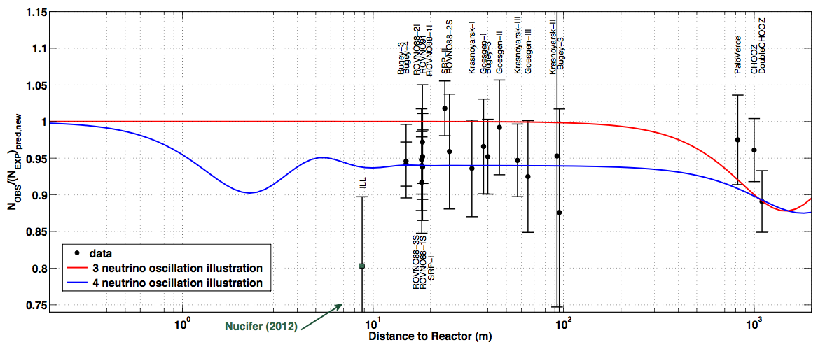
Reactor+Ga anomalies
Gallium: deficit in calibration runs of GALLEX and SAGE experiments
Reactor: antineutrino flux re-evaluated (2011)
→ Re-analyse reactor neutrino experiments: 7% less evts than expected!
Both can be explained with a sterile neutrino with L_{osc} ~ 3 m
R_{obs/pred}=0.927±0.023
Phys.Rev. D83 (2011) 073006

Slide 5
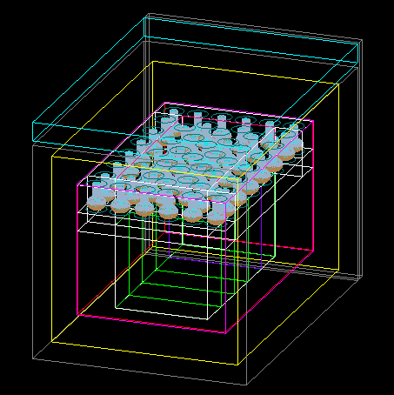
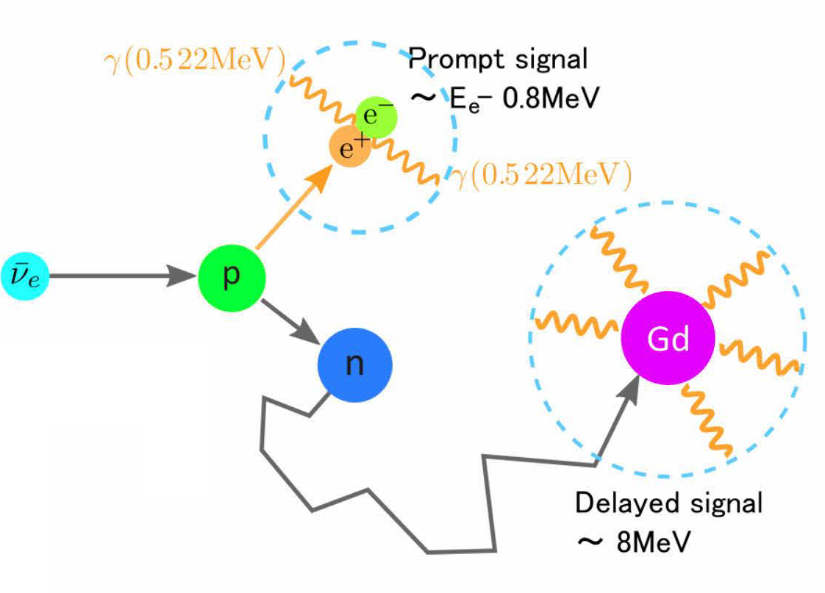
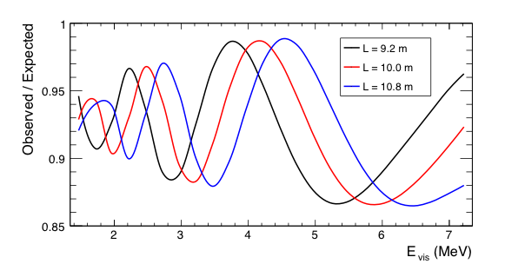
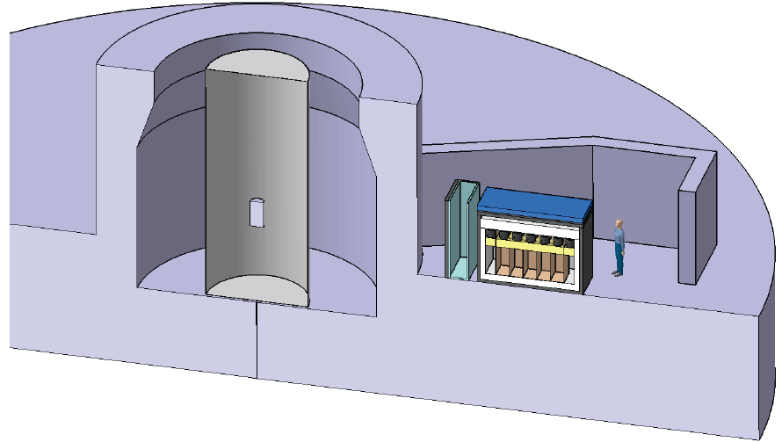
STEREO
2m³ Gd-doped liquid scintillator detector 10m away of ILL reactor
Signature: ν_{e}+p→e⁺+n
Segmented target to see L/E dependence at different L’s

Slide 6
STEREO
2m³ Gd-doped liquid scintillator detector 10m away of ILL reactor
Signature: ν_{e}+p→e⁺+n
Segmented target to see L/E dependence at different L’s

Slide 7
STEREO Timeline
STEREO collaboration (CEA Saclay, LPSC, LAPP, MPI Heidelberg, U. Hassan II)
June 2013, ANR funds STEREO (85%, 990k€ instead of 1178 k€).
August 2013 – June 2014. Long ILL shutdown: civil engineering (room refurbishing), neutron line sealing
Mid-July to Aug 2014, 1.5 month-long shutdown: shielding structure assembling at ILL
November 2014, 10 days ILL shutdown, detector installation inside shielding.
January to June 2015, commissioning.
July 2015 to Dec 2016, data taking (300 days reactor on)
2017, end of data analysis
TODAY

Slide 8
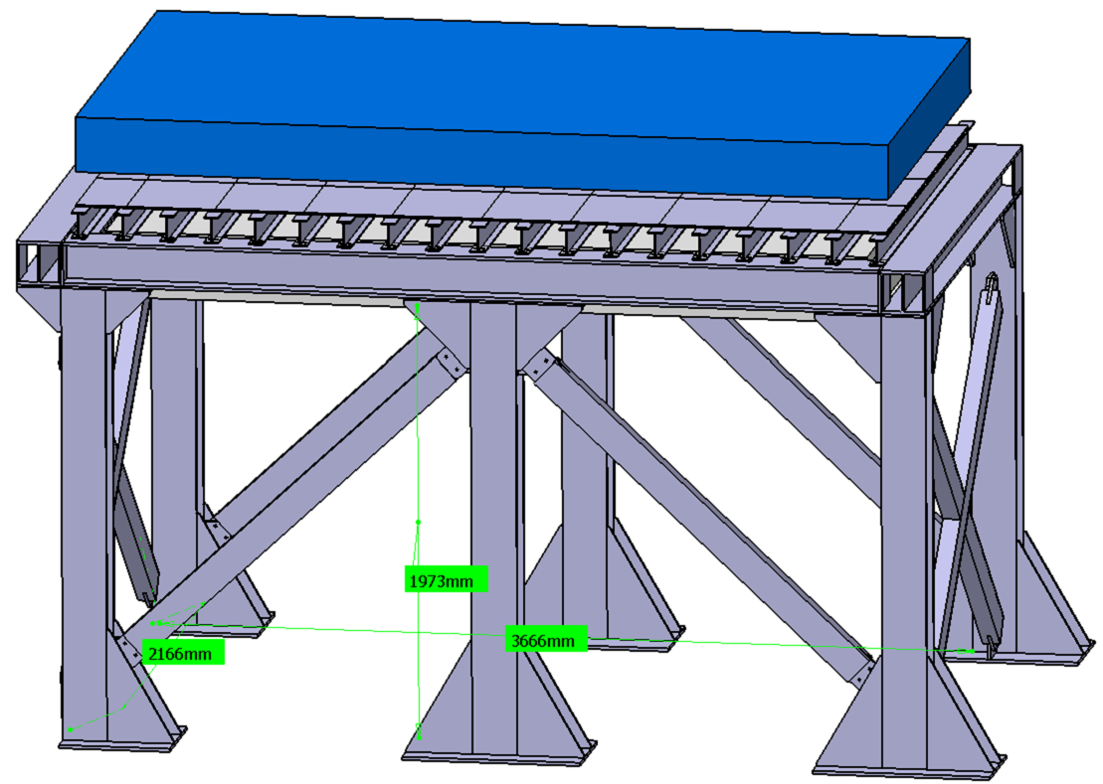
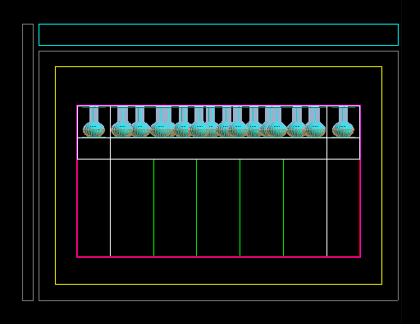
LAPP’s contribution
Design and Mechanics of shielding support.
Calibration system with radioactive sources γ sources (Na, Co, n capture by H & Gd)+ n sources (Am-Be)
Technical manpower: G. DELEGLISE, T. YILDIZKAYA, F. PELTIER + 1 automaticien
Physicists: P. DEL AMO SANCHEZ, H. PESSARD, Postdoc + 1 PhD (L. MANZANILLAS)
μ-veto - water
10 cm lead
Polyethylene
Tube
20 cm acrylic buffer
10 cm lead front wall
Source
5 target cells
40 cm thick
~ 3.30 m

Slide 9
Dirac ou Majorana ?
désintégrations 2β0ν

Slide 10
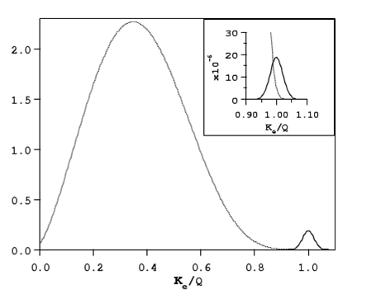
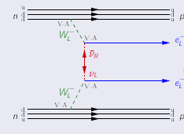
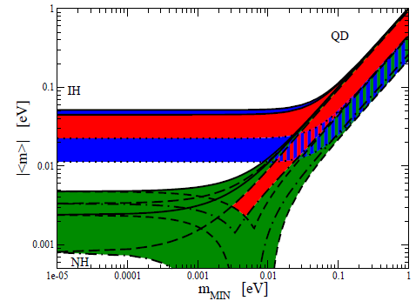
2β0ν : proto de SuperNEMO
Si neutrino fermion de Majorana, désintégration 2β0ν possible :
(A,Z) g (A,Z+2) + 2 e⁻
Masse de l’isotope
Niveau de fond considéré dans la ROI
~ 10 kg 2012
100 – 1000 cts/yr/ton
(200 – 400kg ¹³⁶Xe)
~ 100 kg 2015
1 – 10 cts/yr/ton
~ 1000 kg
0.1 – 1 cts/yr/ton
Forte réduction des fonds nécessaire
→ Démonstrateur
La prochaine génération utilisera
≥ 100 Kg

Slide 11

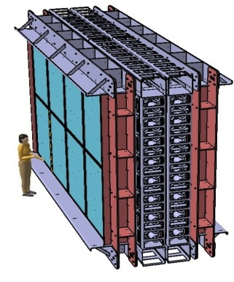
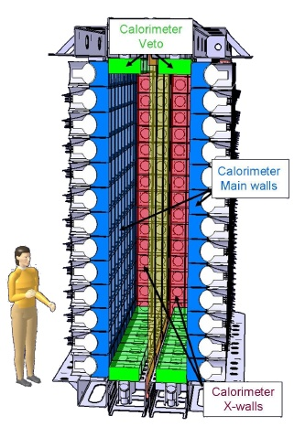
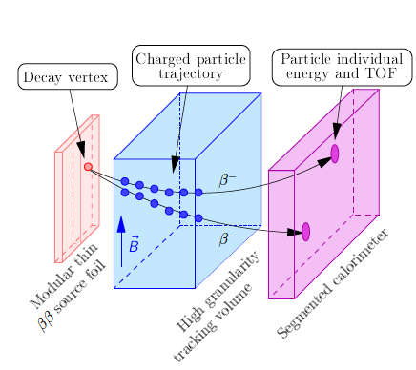
SuperNEMO Demonstrator
Objective: to reach the background level for 100 kg
to perform a no background experiment with 7 kg isotope of ⁸²Se in 2 yr
Source
²¹⁴Bi < 10 μBq/kg
(NEMO3 100 μBq/kg)
208Tl < 2 μBq/kg
(NEMO3 100 μBq/kg)
Calorimeter
ΔE/E < 4% @ 3 MeV
(NEMO3 8.6% at 3MeV)
Tracker
3.7 m long (NEMO3 2.7 m)
σ_{t} = 5 mm, σ_{z} = 1 cm
Radon < 0.15 mBq/m³
(NEMO3 5 mBq/m³)
Wiring robot
Observables: electrons energy,
angular distribution
Global efficiency : 30 % (NEMO3 8%)

Slide 12
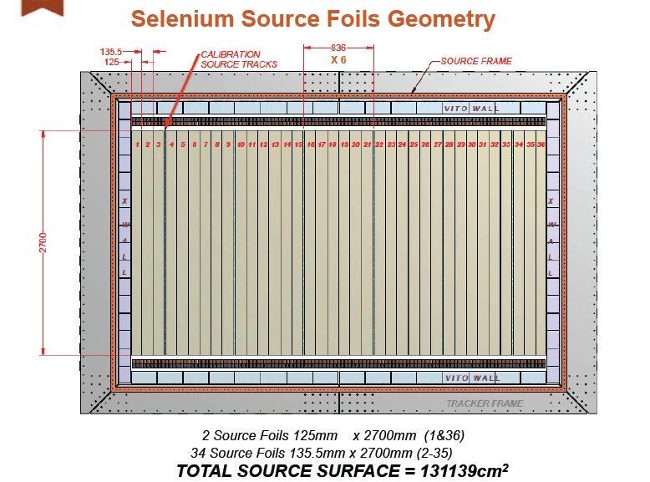
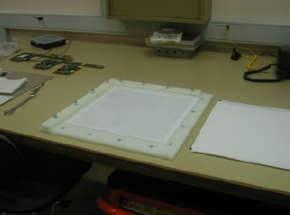
SuperNEMO au LAPP
Projet a intérêt scientifique et logique régionale dans le cadre du Labex
Activités principales:
Développement d’une méthode pour produire et optimiser les feuilles sources de ⁸²Se en collaboration avec LSM
Développement du système de ‘slow control’: bâti sur l’expérience de l’équipe CTA pour développer l’architecture autour des serveurs OPC UA
Simulation des performances du démonstrateur en fonction des paramètres des sources
‘Commissioning’ au LSM et analyse des données du démonstrateur
3,5 kg de ⁸²Se enrichi à 98% en France

Slide 13
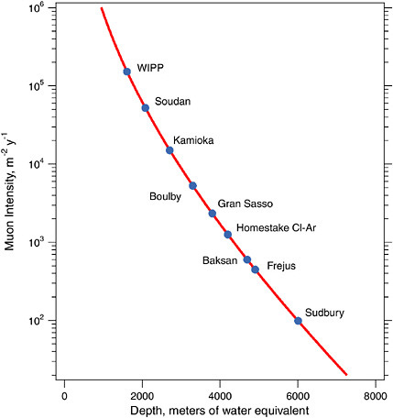
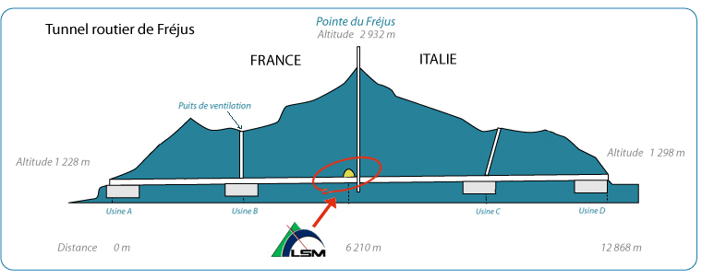

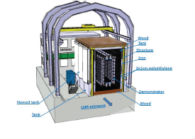
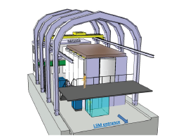
Installation au LSM et calendrier
Construction a commencé pour différents éléments
Installation et commissioning (2013 – 2014) au Laboratoire Souterrain de Modane
Prises de données 2015-2016
Pas de fond attendu
Sensitivité après 2 ans : T_{1/2} > 6.6 10²⁴ y et <m_{ν}> < 0.2 -0.4 eV

Slide 14
Hiérarchie de masse et CP

Slide 15
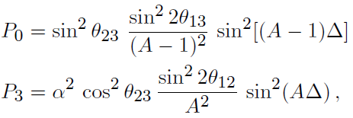
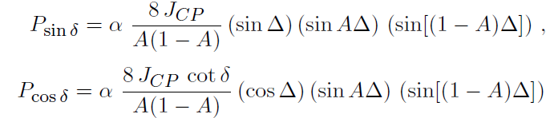
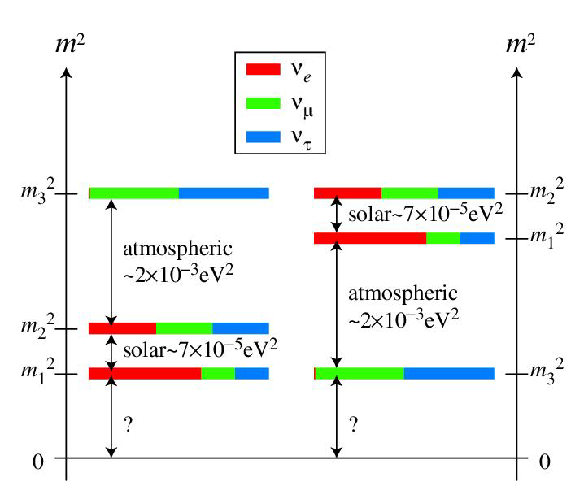
Hiérarchie de masse et CP
CP (δ) nécessite connaissance de hiérarchie de masse (signe de Δ) :

Slide 16

Hiérarchie de masse et CP
Enjeu mondial pour le long terme :
Hiérarchie de masse:
  atmosphérique (ex: pré-étude en cours Pingu, Orca…)
  Réacteurs (ex: JUNO (Daya Bay II), ou RENO-50 (20kton de LSc, 60 km)
  Faisceau Long BaseLine (> 1000 km)
    Europe => LBNO avec Argon Liquide
    US => LBNE avec Argon Liquide
Violation CP:
  Faisceau Long BaseLine
    Europe => LBNO avec Argon Liquide / 2300 et 1300 km?
    US => LBNE avec Argon Liquide / 1300 km
    Japon => Cerenkov à eau / 295 km
A terme: probablement 1 seul projet de faisceau LBL dans le monde mais dispositif incontournable pour la violation CP

Slide 17
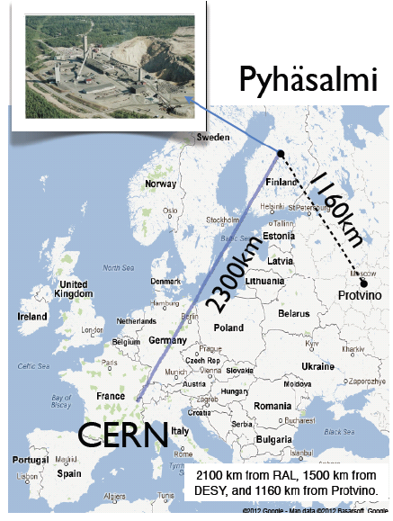
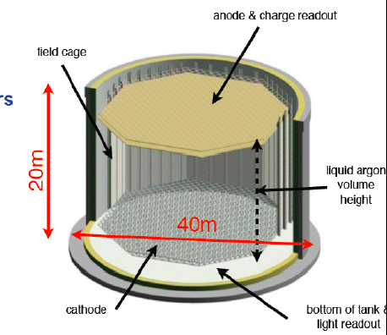
Projet européen de Long Baseline:
Après les études de LAGUNA et LAGUNA-LBNO
CERN-Pyhäsalmi (2300 km)
GLACIER (20 kton) + MIND (35 ktons)
Puis approche séquentielle
20kton => 50 kton LAr

Slide 18
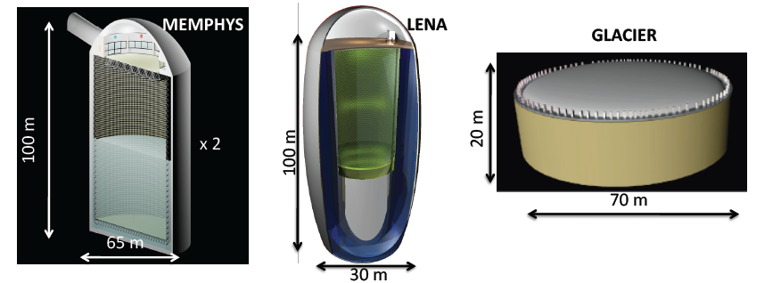
Riche programme de physique
Propriétés des ν (oscillation, violation CP leptonique:
faisceaux, ν atm..)
Etudes de phénomènes astrophysiques liés aux ν:
  Effondrement gravitationnel d’étoiles (ν des Supernovae)
  Formation des étoiles au début de l’univers (fond diffus de ν de SN)
  Etude des processus de fusion avec ν solaires)
Test des modèles géophysiques de la terre (Geo - ν , U, Th - ν)
Désintégration du proton
Liq. Argon →100kT
Water Čerenkov 2x 300kT
Liq. Scintillator→50kT

Slide 19
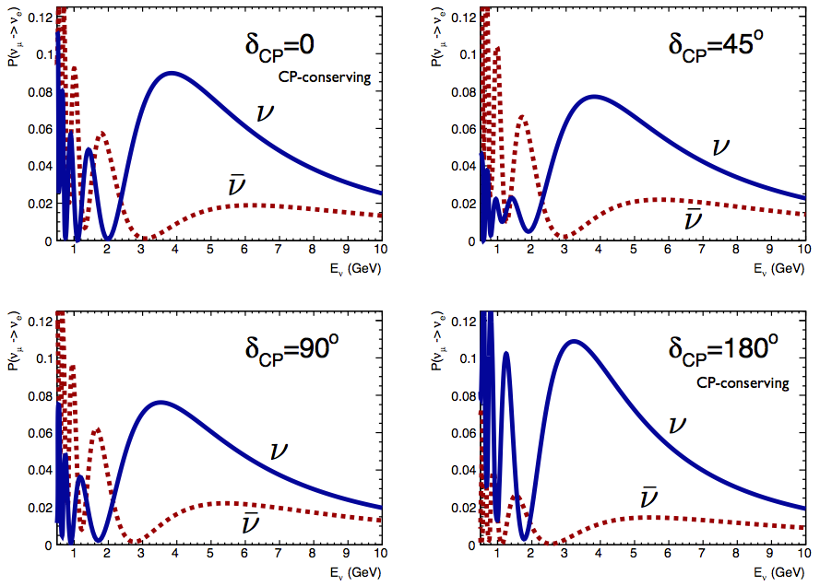
Long baseline
ν + ν run (75 % + 25% ?)
Wideband beam : 2 maximums d’oscillation
2ème maximum plus sensible à CP !

Slide 20
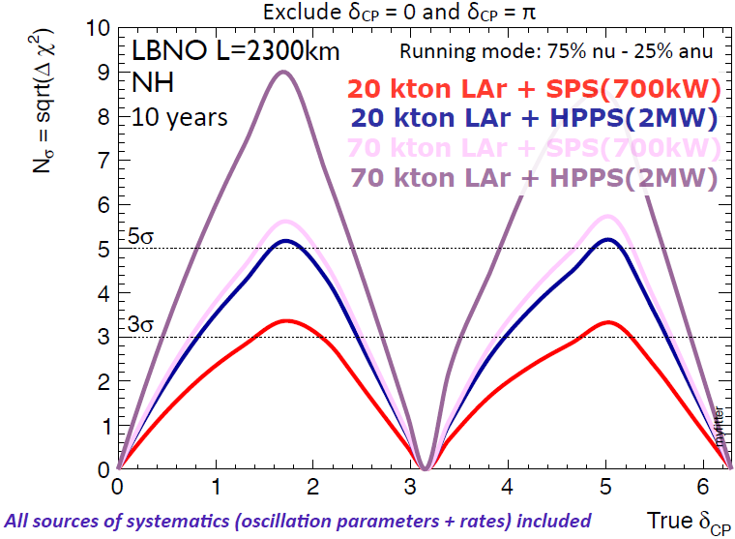
Long baseline
A. Rubbia

Slide 21
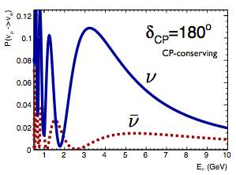
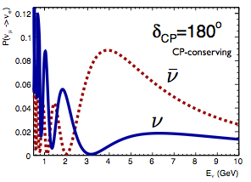
Long baseline
LBNO, seul projet sensible à
hiérarchie de masses à > 5 σ ?
“Bimagic baseline” 2530 km maximise
séparation des effets de matière
NH
IH

Slide 22
Long baseline
LBNx, projet phare de la physique des νs autour de ~2025
R&D sur détecteur LAr permet participation du LAPP au projet européen (LBNO) ou américain (LBNE)

Slide 23
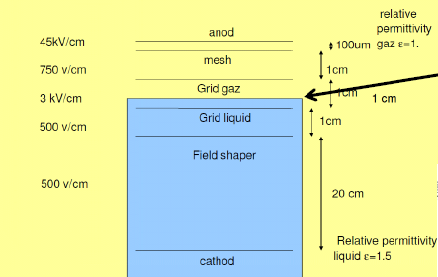
Détecteur de très grande dimension:
Principe: lecture double phase Argon (liquide et gaz) après
une distance de dérive pouvant aller jusqu’à 20m
Points techniques à valider avec un prototype de grande échelle:
  Technique de construction des réservoirs LNG
  Système de purification
  Grande longueur de dérive des électrons
  Système de Haute tension des électrodes 300-600 KV
  Lecture à double-phase
  L’électronique de lecture
  Reconstruction des interactions dans la TPC

Slide 24
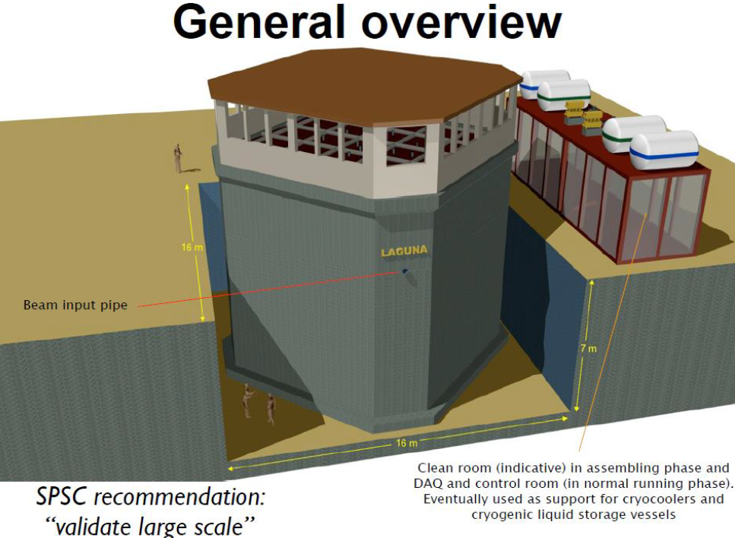
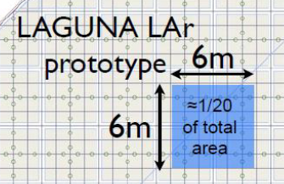
Prototype de grande échelle de LAr au CERN
A installer dans la North Area au CERN
6x6x6m3 active volume LAr TPC detector with double phase + charge amplification + 2-D collection readout PCB anode. Exposure to charged hadrons beam (1-20 GeV/c)

Slide 25
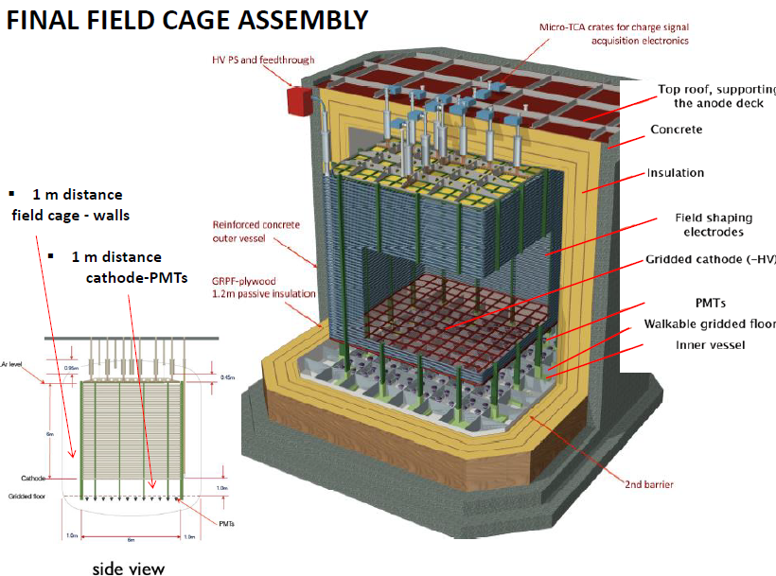
Long Baseline au LAPP
Activités envisagées:
Participation à la réalisation d’un prototype de détecteur TPC Argon Liquide (6x6x6 m3) au CERN avec APC,IPNL, LPNHE et Irfu (voir CS IN2P3 27/06/13):
Lecture des signaux des photomultiplicateurs: Adapter PMm2 (ANR avec le LAPP 2007-2010) au proto avec environnement cryogénique
Automatisme: Système de positionnement du plan d’anode au dessus de la surface du liquide
Mécanique de la Field Cage (électrodes) / du plan d’anodes

Slide 26
Prototype LAr pour Long Baseline:
Calendrier prévisionnel
mi 2014: fin de la préparation de l’extension du Hall EHN1 au CERN
mi 2014- mi 2015: construction du réservoir
mi 2015- 2016: instrumentation interne et installation
2016-2017: prise de données sur faisceau de particules chargées
Equipe envisagée:
Electronique: C. Drancourt pour la lecture des PMTs basée sur les travaux de PMm2
Mécanique: selon les activités retenues
Chercheurs: D. Duchesneau, H. Pessard,
+ demande d’un postdoc haut niveau ENIGMASS prévu
à noter sur les projets LBL à plus long terme: P. del Amo Sanchez

Slide 27
Conclusions
Physique très intéressante en vue, avec contributions du LAPP :
  Double bêta (SuperNEMO). Développement des sources et SlowControl
  Anomalies et stériles (STEREO). Mécanique de support et syst. calibration
  Violation de CP (LBNO). PMm2 en LAr, mécanique des anodes ou field cage
Projet de futur en physique de neutrinos assez clair : contributions prévues dans thématiques majeures !
2013
2017
STEREO
DEL AMO, PESSARD, postdoc
2025
LBNO
DUCHESNEAU+PESSARD+postdoc?
À terme tous !
Démo SuperNEMO
DUCHESNEAU, REMOTO
Temps

Slide 28
BACKUP
SLIDES

Slide 29
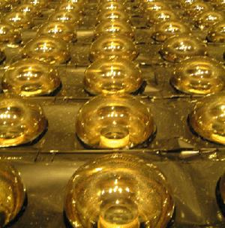
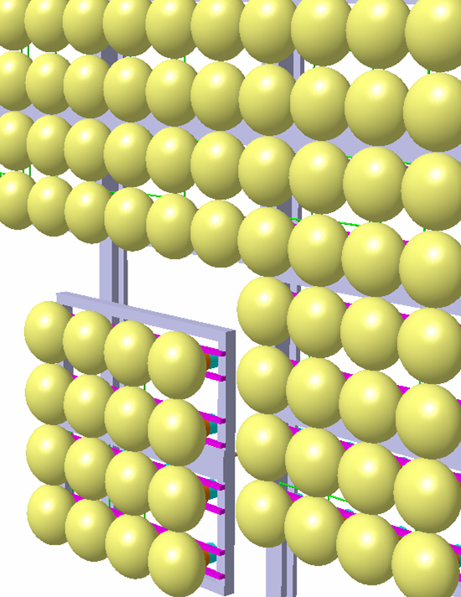
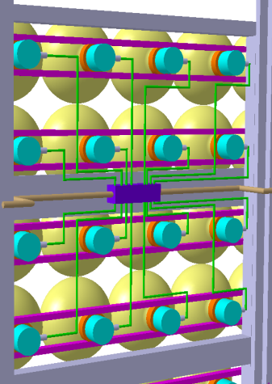
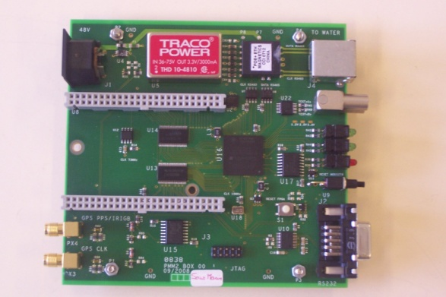
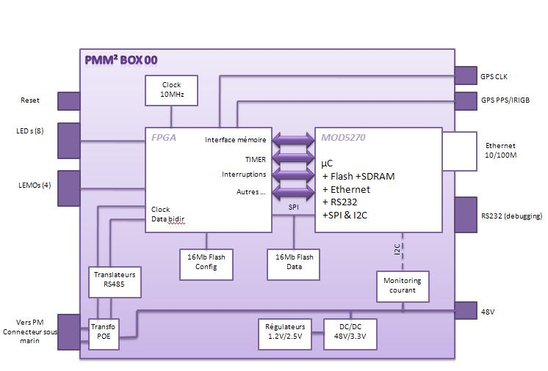
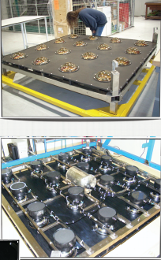
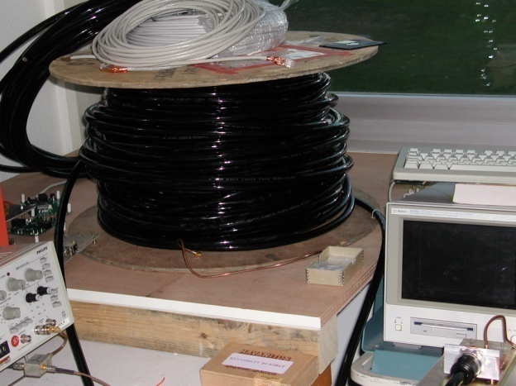
Activités proposées LBL:
Adapter PMm2 au proto avec environnement LAr
Electronique innovante pour photo-détecteurs distribués en
physique des particules et astroparticule
    Mise en réseau des photo-détecteurs
    1 seul câble par groupe de PMTs (16 pour le démonstrateur)
Engagements techniques du LAPP
    Conception et réalisation de l’électronique d’acquisition
    Choix et qualification électrique d’un câble sous marin de 100m
PMM² box : acquisition en surface
PMM² box : acquisition en surface

Slide 30
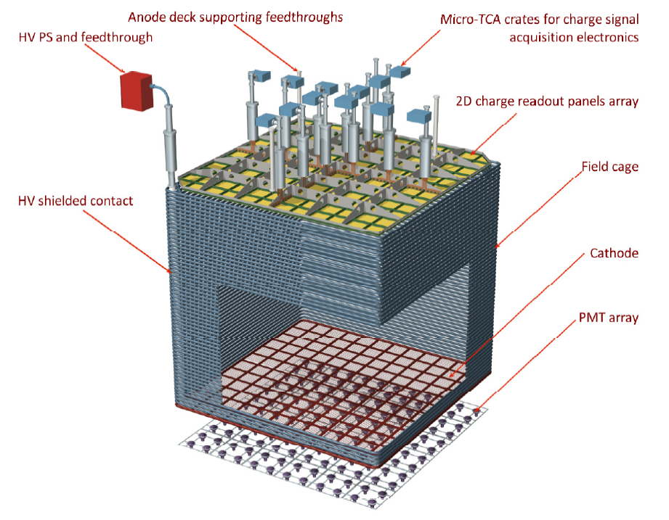
Activités proposées LBL:
Automatisme; Système de control de positionnement du plan d’anode au dessus de la surface du liquide
Mécanique de la Field Cage électrodes / plan anode

Slide 31
Next generation of 2β0ν experiments
Calorimeter
Tracker
Ge diode
ε, ΔE
⁷⁶Ge
GERDA
MAJORANA
Tracko-calo
N_{Bckg} , isotopes
⁸²Se (¹⁵⁰Nd,⁴⁸Ca)
SuperNEMO
Bolometers
ε, ΔE
¹³⁰Te,⁸²Se,¹⁰⁰Mo
CUORE
LUCIFER
ZnMo4
Pixellized CdZnTe
ε, N_{Bckd}
¹¹⁶Cd
COBRA
Liquid Xe
ε,M,(N_{bckd})
¹³⁶Xe
EXO
TPC
ε, N_{Bckd}
¹³⁶Xe, ¹⁵⁰Nd
MTD
EXO-gas
NEXT
KamLAND-Zen
CANDLES
SNO+
Borexino
CdWO4
AMoRE
Scintillator
ε, Μ
¹³⁶Xe, ,⁴⁸Ca,
¹⁵⁰Nd, ¹⁰⁰Mo

Slide 32
SuperNemo: Développement du système de Slow Control
Exigences
  Traiter des sous-systèmes hétérogènes
  Contrôle à distance sécurisé
  Cycle utile 24h/24, 2-10 années
  ~75% temps : pas d’équipe technique au labo
  Interopérabilité avec les composants logiciels externes
  Evolutivité : future 20 modules (LSM extension)
LSM
Bâti sur l’expérience de l’équipe CTA
Propose de développer l’architecture autour des serveurs OPC UA selon la technologie envisagée pour CTA:
  intégration de matériel très varié
  homogénéisation des accès
  indépendante de la plateforme; implémentation multi-langages (C, C++, Java etc…)
Application en grandeur réelle du choix technique de CTA
Environnement générique est opérationnel; plusieurs prototypes l’ont validé
Valorise le travail déjà commencé et permet d’aboutir au stade de démonstrateur rapidement; gagner de l’expérience dans l’environnement nouveau OPCUA

Slide 33
Open questions in
oscillation physics
Oscillations extremely successful description of ν flavour change during propagation, θ₁₃ just measured!
Mass hierarchy and leptonic CP in ~ 2025 (LAGUNA/LBNO)
Meanwhile, some open questions:
Anomaly | Type | Significance
Gallium | ν_{e} disappearance | 2.7σ
Reactor | ν_{e} disappearance | 3.0σ
LSND | ν_{μ} → ν_{e} | 3.8σ
MiniBoone | ν_{μ} → ν_{e} | 3.0σ

Slide 34
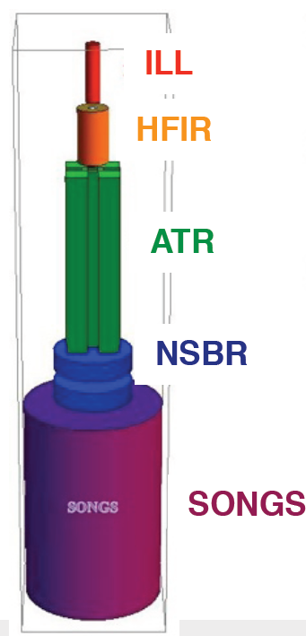
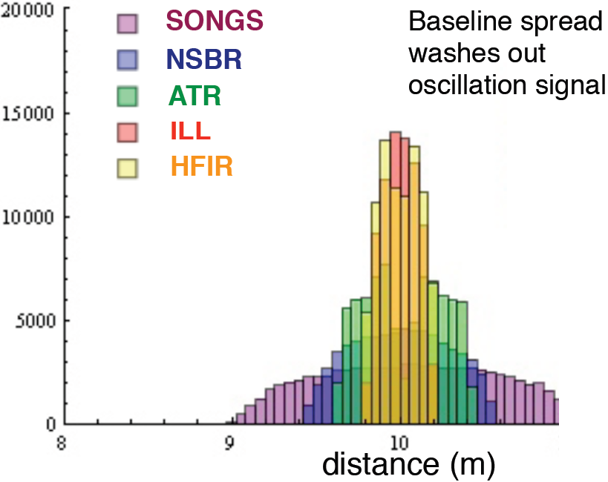
Planned experiments
Several reactor (short term), sources (short term) & accelerator (mid-term) experiments in preparation
Probe Reactor+Ga anomalies and sterile ν at the same time:
  Measure rate of reactor
  Look at L/E dependence close to reactor (L ~ L_{osc} ~ 10 m)
Reactor core size important – large cores wash out oscillation
Grenoble’s ILL most compact!

Slide 35
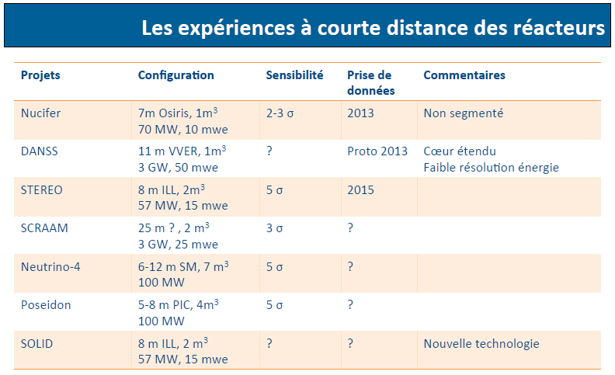
5 σ
2016
A lot of competition, narrow window of
opportunity, timing very important!
Well positioned timewise,
need to keep time schedule
Good performance wrt competition
Liquid scintillator technology well known

Slide 36
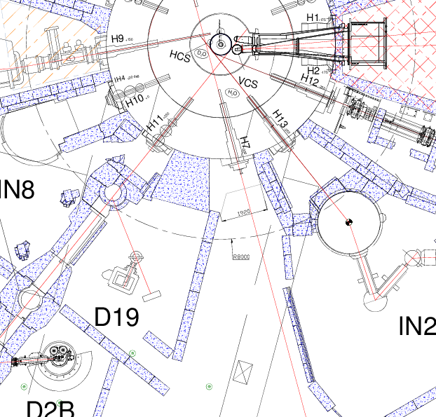
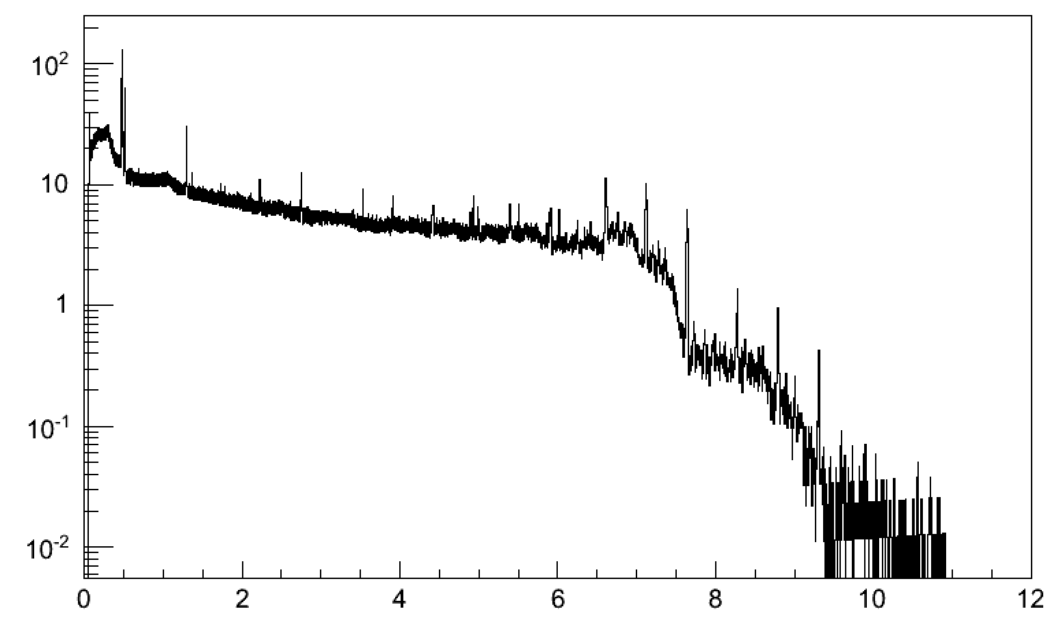
Backgrounds study
Thorough backgrounds study since ANR project submission → changes to project
Sealing of neutron line H7
More Pb (black) and polyehtylene
(red) shielding to be added
Strong commitment from ILL
Ge
1
5
3
Fe, Al
2
4
Ni
6
E (MeV)

Slide 37
STEREO Collaboration
ILL, host laboratory: site characterisation, room refurbishing, shieldings
Three French laboratories:
  CEA Saclay: Inner detector. Leader of project: David LHUILLIER (CEA)
  LAPP: Mechanics of shielding support + Radioactive source calibration system
  LPSC: Acquisition electronics + µ veto + shieldings (workshop)
Foreign collaborators:
  Max-Plank-Institut Heidelberg: Liquid scintillator + PMTs
  Morocco, University Hassan II: LED calibration system

Slide 38
Budget
  ANR 2013 request: 1 178 k€
    Investment : 612 k€ (IN2P3) + 195 k€ (CEA)
    Travel 46 k€ (IN2P3) + 48 k€ (CEA)
    2 Postdocs LAPP et Irfu
  LPSC Postdoc request: ENIGMASS Labex (in a few days…)
  → 85 % funding given by ANR
    Suggest only 1 postdoc and borrowing shielding from other labs (Pb bricks)
  IN2P3 request:
    Additional shieldings + part of missing ANR money: 70 k€ ANR missing shielding + 33 k€ additional Pb + 20 k€ additional B4C
  Informal discussion with IN2P3: very supportive, money scarce, postdoc instead of money? Need to know to complete feedback to ANR

Slide 39
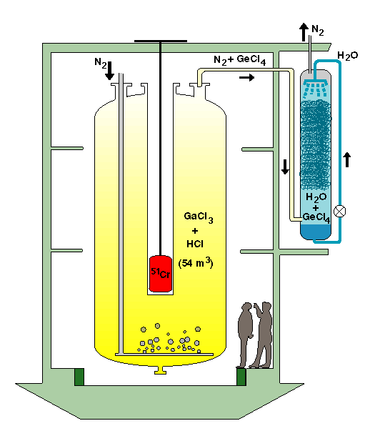
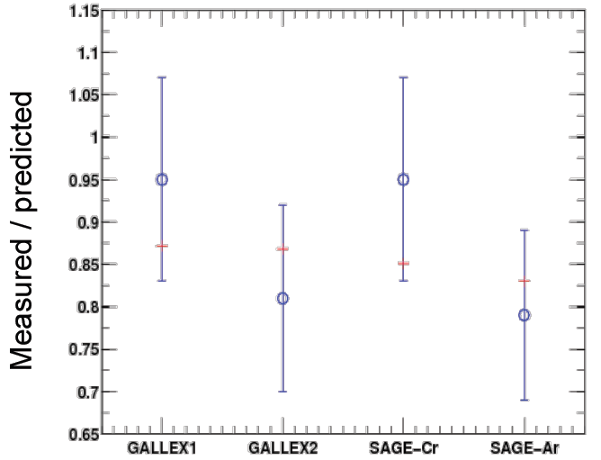
Gallium anomaly
GALLEX and SAGE experiments looked for low energy solar neutrinos using Gallium-based detectors (ν_{e}+⁷¹Ga → e–+⁷¹Ge)
Deficit observed during calibration runs:
R_{obs/pred}=0.86±0.05 (Bahcall’s σ_{ν})
Detectors calibrated with ~MCi ν_{e} sources
0.86

Slide 40
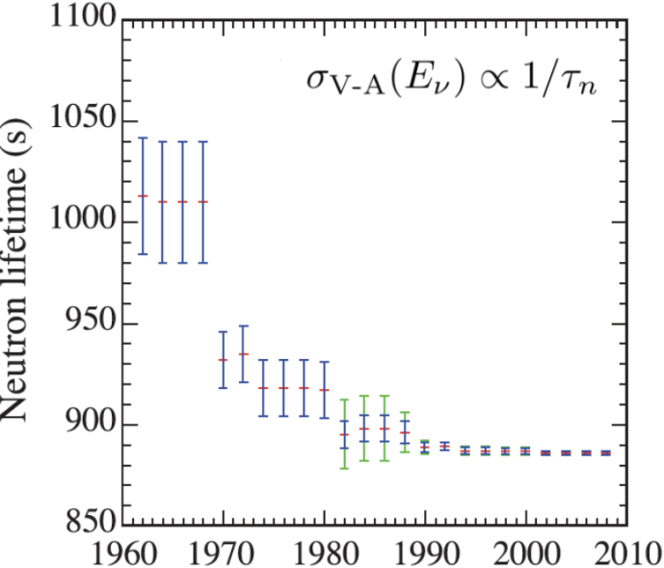
Reactor anomaly
Reactor antineutrino flux re-evaluated (2011): +3.5%
Phys.Rev. C83 (2011) 054615 & Phys.Rev. C84 (2011) 024617
Neutron lifetime decrease → σ_{ν}(Inverse
Beta Decay) increase +1%
Previously non-accounted long-lived
isotopes in reactors +1%

Slide 41
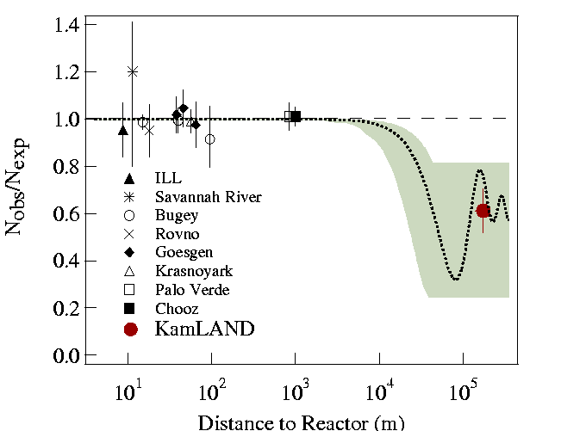
Reactor anomaly
Reactor ν spectrum predicted from β spectrum → compare w/ experiment
Emitted β spectra per fission
THEORY!!!
ν spectra per fission
Comparison

Slide 42
Reactor+Ga anomalies fit
Both reactor and Ga anomalies can be explained by 1 sterile ν
Δm² ~ 2 eV²
sin²(2θ_{ee}) ~ 0.2
L_{osc} ~ 3.2m
Phys.Rev. D83 (2011) 073006

Slide 43
STEREO
STEREO should see sterile ν oscillation if it’s there
Good performance compared to competition (timing important!)
Liquid scintillator technology well known (DoubleChooz, Nucifer)
Potentially big impact
Cheap : ~ 1,5 M€
Quick experiment!
Timeline:
11/2012 ILL Scientific Committee
2013-2014 Design & construction
2015 Installation at ILL
2015-2016 Physics Run
ergewqrg

